Slide 1


বিসমিল্লাহির রাহমানির রাহিম
স্বা
গ
ত
ম

Slide 2

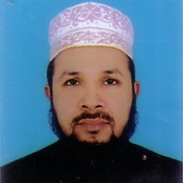
পরিচিতি
মুহাম্মদ আনছার উল্লাহ
সহকারী শিক্ষক
শহীদনগর সিটি কর্পোরেশন বালিকা উচ্চ বিদ্যালয়
লালখান বাজার,চট্টগ্রাম।
মোবাইল নং-০১৮১৯৫৩৭৯২৯
ইমেইলঃ-ansaru4@gmail.com
সময়ঃ- ৫০ মিঃ

Slide 3
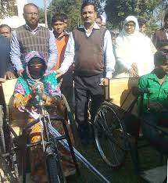
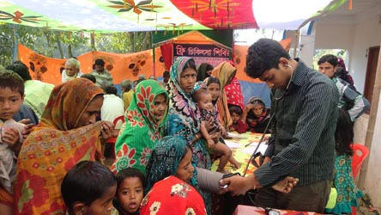
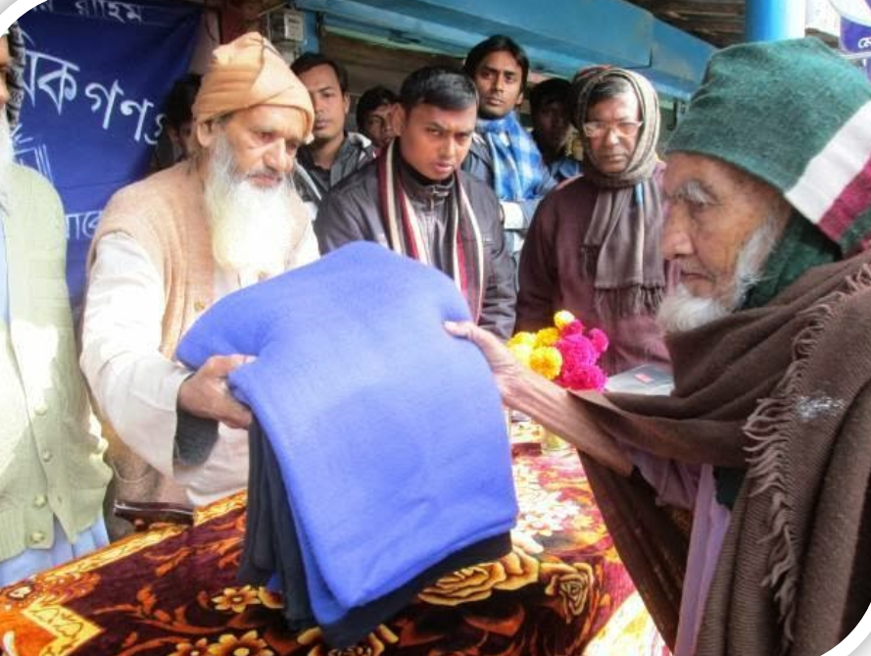
চিন্তা করে বল নিচের ছবিগুলো
দ্বারা কি বুঝানো হচ্ছে ?

Slide 4

মানবসেবা

Slide 5
শিখনফল
এই পাঠ শেষে শিক্ষার্থীরা, , , ,
১। মানবসেবার পরিচয় লিখতে পারবে।
২। মানবসেবার গুরুত্ব বর্ণনা করতে পারবে।
৩। মানবসেবার ক্ষেত্র সমূহ চিহ্নিত করতে পারবে।
৪। মর্যাদা বৃদ্ধির ক্ষেত্রে মানবসেবার গুরুত্ব বিশ্লেষণ করতে পারবে।

Slide 6
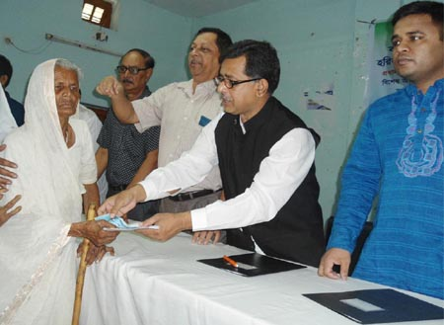
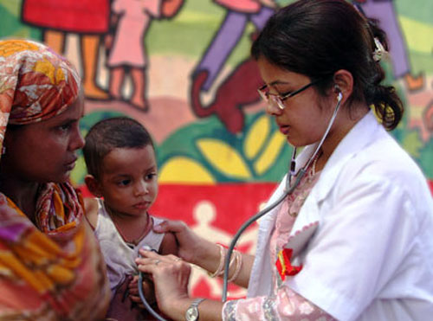
এসো জেনে নিই
অসহায়কে সাহায্য করা
পরিচর্যা করছে
মানবসেবা হলো- মানুষের পরিচর্যা,
সাহায্য-সহযোগিতা করা

Slide 7
হাক বা অধিকার
হাক্কুল্লাহ বা আল্লাহর হক।যেমন-নামায,রোযা
হাক্কুল ইবাদ বা বান্দার হক। যেমন-রোগীর সেবা করা,সাহায্য করা।
মানবসেবা হাক্কুল ইবাদ এর অন্তর্ভূক্ত

Slide 8
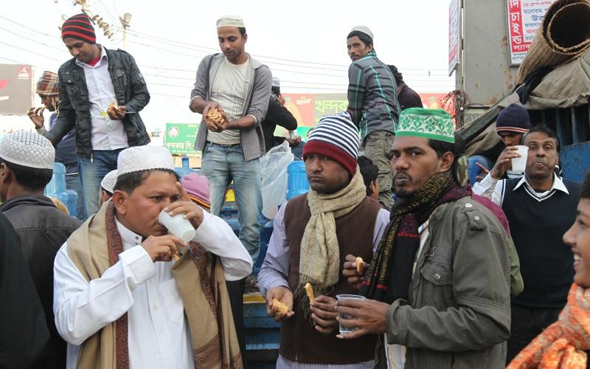

প্রত্যেকে নিজ নিজ খাতায় উত্তর লিখ
৩ মিনিট
মানবসেবা কাকে বলে ?

Slide 9
মানবসেবার গুরুত্ব

Slide 10
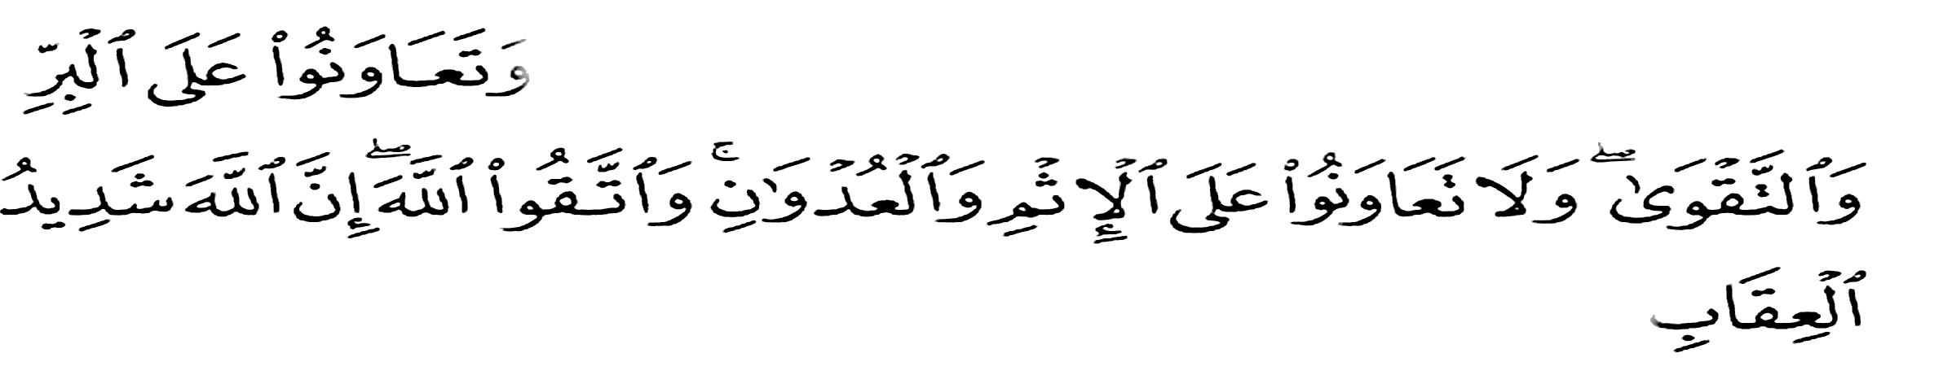
মানবসেবা সম্পর্কে আল্লাহ তায়ালা বলেন-
আর তোমরা পরস্পর্কে সৎ কাজের ব্যাপারে সহযোগিতা কর।এবং অসৎ ও তাগুতের বিরুধ্যে সহযোগিতা করনা।আর আল্লাহকে ভয় কর নিশ্চয়ই আল্লাহর শাস্তি বড়ই কটুর।
(সূরা মায়েদা)

Slide 11

মানব সেবার গুরুত্ব সম্পর্কে রাসুলুল্লাহ (স.)বলেন-
‘’অর্থঃ যে ব্যক্তি মানুষের প্রতি দয়া করে না, আল্লাহ তার প্রতি দয়া করে না।’’

Slide 12

মানবসেবার গুরুত্ব সম্পর্কে রাসুলুল্লাহ (স.) আরো বলেন-
‘’অর্থঃ তোমরা পৃথিবীবাসীর প্রতি অনুগ্রহ কর। তাহলে যিনি আসমানে আছেন তিনি তোমাদের প্রতি দয়া করবেন।’’

Slide 13
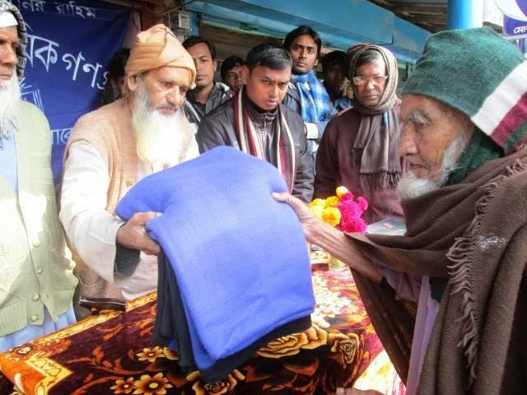
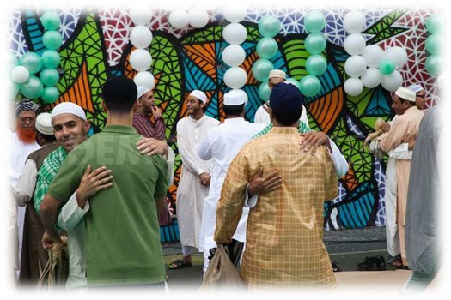
কোন মুসলমান অন্য মুসলমানকে কাপড় দান করলে আল্লাহ তাআলা তাকে জান্নাতের পোশাক দান করবেন।

Slide 14
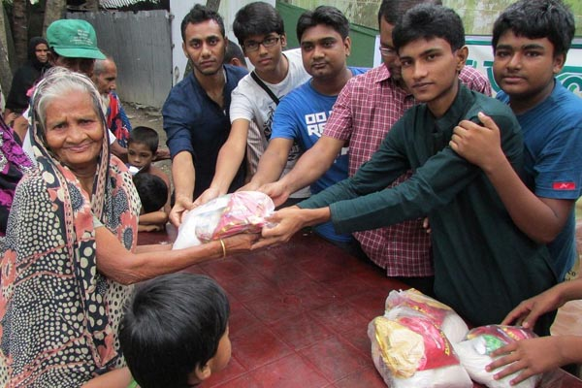


ক্ষুধার্তকে খাদ্য দান করলে আল্লাহ তাআলা তাকে জান্নাতের সুস্বাদু ফল দান করবেন।

Slide 15
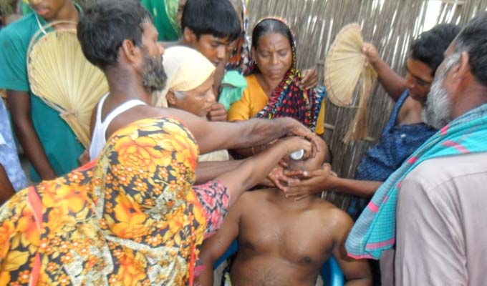
কোন তৃষ্ণার্ত মুসলমানকে পানি পান করালে আল্লাহ তাআলা তাকে জান্নাতের সীলমোহরকৃত পাত্র থেকে পবিত্র পানীয় পান করাবেন।

Slide 16

জোড়ায় কাজ
5
মিনিট
মানবসেবার একটি
তালিকা তৈরি কর

Slide 17
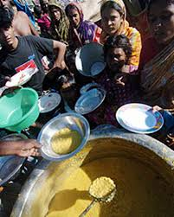
মানবসেবার প্রথম ক্ষেত্র
ক্ষুধার্তকে খাদ্য দান করা

Slide 18
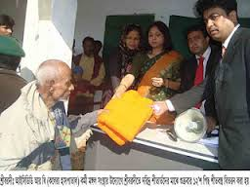
মানবসেবার দ্বিতীয় ক্ষেত্র
বস্ত্রহীনকে বস্ত্র দান করা

Slide 19
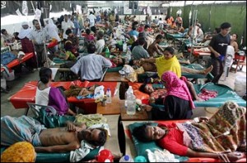
মানবসেবার তৃতীয় ক্ষেত্র
অসহায়কে আশ্রয় দান করা

Slide 20
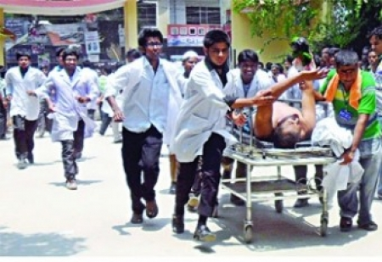
মানবসেবার চতুর্থ ক্ষেত্র
রোগীর সেবা করা

Slide 21
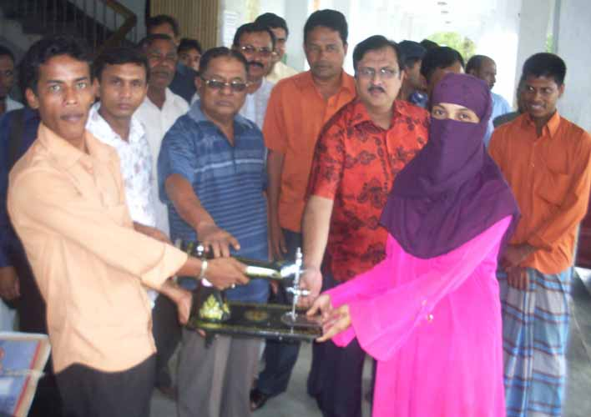
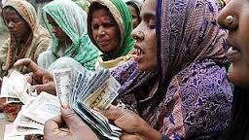
মানবসেবার পঞ্চম ক্ষেত্র
নিঃস্ব-দুস্থদের আর্থিক সাহায্য করা

Slide 22
ইসলামে মানব সেবা সম্পর্কে রাসুলুল্লাহ (স.)বলেন-
‘’অর্থঃ সকল সৃষ্টি আল্লাহর পরিজন। সুতরাং আল্লাহর নিকট সর্বাধিক প্রিয় ঐ ব্যক্তি যে আল্লাহর পরিজনের প্রতি সদাচারণ করে ।’’ (বায়হাকি)

Slide 23
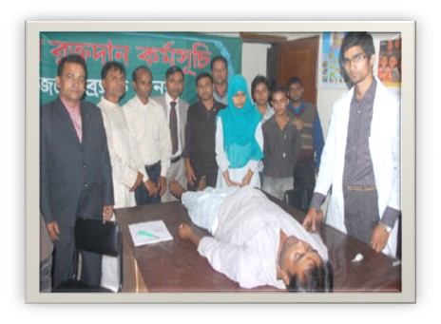
দলীয় কাজ
প্রতিটি দলে যার
লিখা ভাল সে লিখবে
5+3
মিনিট
মানবসেবার প্রয়োজনীয়তা ব্যাখ্যা কর।

Slide 24



সঠিক উত্তরে ক্লিক কর
অধিকার কত প্রকার ?
ক। তিন
খ। চার
গ। পাঁচ
ঘ। দুই
মানব সেবা করা মুমিনের অন্যতম-
ক। কাজ
খ। কর্তব্য
গ। গুণ
ঘ। দায়িত্ব

Slide 25
সঠিক উত্তরে ক্লিক কর
ক্ষুধার্তকে খাদ্য দান করলে আল্লাহ তাকে কি দিবেন ?
ক। খাদ্য দিবেন
খ। সুস্বাদু ফল দিবেন
গ। পানীয় দিবেন
ঘ। জান্নাত দিবেন
যিনি মানবসেবা করেন আল্লাহ তাকে কি করেন?
ক। ভালো বাসেন
খ। সাহায্য করেন
গ। সাহায্য ও দয়া করেন
ঘ। দয়া করেন

Slide 26

বাড়ির কাজ
জান্নাতে মর্যাদা বৃদ্ধির ক্ষেত্রে
মানবসেবার গুরুত্ব বিশ্লেষণ কর।

Slide 27

আল্লাহ হাফেজ

